Slide 1
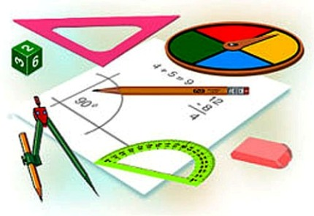
Внеклассное мероприятие по математике для 5 классов. «Математический КВН» Подготовила учитель ФГКОУ СОШ №167 Чубакова Раиса Николаевна.

Slide 3
Цели: 1). Развитие логического мышления;
2).Повысить мотивацию к учёбе.
3). Формирование применять полученные на уроках математики
знания в нестандартных ситуациях;
4). Формирование умения работать в микрогруппах, развитие
коммуникативных способностей;
5). Воспитание товарищества, чувства взаимоподдержки и
взаимопомощи.

Slide 4
План проведения КВН и его содержание
I. Вступительное слово.
Учитель и члены жюри обращаются к участникам и болельщикам с приветствием.
II. Презентация команд.
1). Название, эмблема, девиз команды.
2). Домашнее задание ( сценка с математическим содержанием ).
III. Разминка.
Каждой команде поочередно задаются вопросы ( устные, рассчитанные на быстрый ответ ).
IV. Конкурс капитанов.
V. Конкурсы для команд.
VI. Игры с болельщиками.
VII. Подведение итогов. Награждение победителей.

Slide 5
Вопросы для команд:
I команда II команда
1.На елке горело 7 свечей, 1. Сидели 7 ворон, одну
5 из них погасли. подстрелили.
Сколько осталось? Сколько осталось?
2. Три плюс три 2. У треугольника 3 угла,
умножить на 3. если один срезать,
Сколько будет? сколько останется?
3. 1 насос за 1 мин. выкачивает 1 т. воды. За сколько минут 5 насосов выкачают 5т воды?
3. Длина бревна 5 м., за 1 мин. отпиливают по 1 метру. За сколько минут распилят все бревно?
4.Шел Кондрат в Ленинград, а навстречу 12 ребят. У каждого по 3 лукошка, в каждом лукошке – кошка, у каждой кошки – 12 котят,
У каждого котенка в зубах по 4 мышонка,
И задумался старый Кондрат:
Сколько мышат и котят ребята несут в Ленинград?

Slide 6
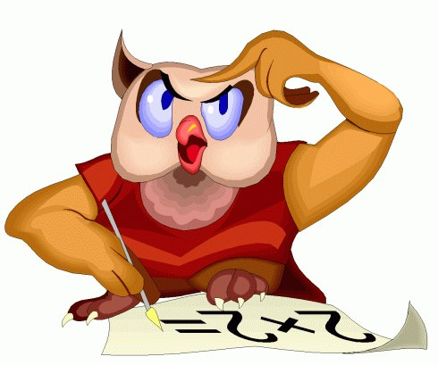
4.Мальчик ехал на велосипеде в город. Ему повстречалась машина, в которой сидело шесть колхозников.
Каждый колхозник вез по одной курице и
по паре валенок. Сколько живых существ ехало в город?
5. Сколько горошин может войти в пустой стакан?
5. На что похожа половина яблока?
6.На руках 10 пальцев. Сколько пальцев на 20 руках?
6.У меня шесть сыновей. У каждого сына есть родная сестра. Сколько у меня детей?

Slide 7
Конкурс капитанов.
1.В воде оказалась 10-я ступенька пароходной лестницы. Начался прилив. Вода поднимается на 30см в час. Между ступеньками лестницы 15см. Через сколько часов вода скроет 6-ую ступеньку?
2.Электропоезд идет с Востока на Запад со скоростью 60км/час. В том же направлении дует ветер со скоростью 50км/час. В какую сторону отклоняется дым поезда.
3.Мотоциклист ехал в поселок. По дороге он встретил три легковые машины и грузовик. Сколько всего машин ехало в поселок?
4.Одно яйцо всмятку варят 4 минуты. Сколько минут нужно варить 5 яиц?).
5.Какие знаки нужно поставить между тремя двойками, чтобы получить число 2?
6.Между числами 5 и 6 поставить число, чтобы оно было больше 5 и меньше 6?

Slide 8
Вычислительный конкурс «Кто быстрее»
I 185+160
1237+352
1027- 415
1286 - 825
1560:2+9
1460:2+2

Slide 9
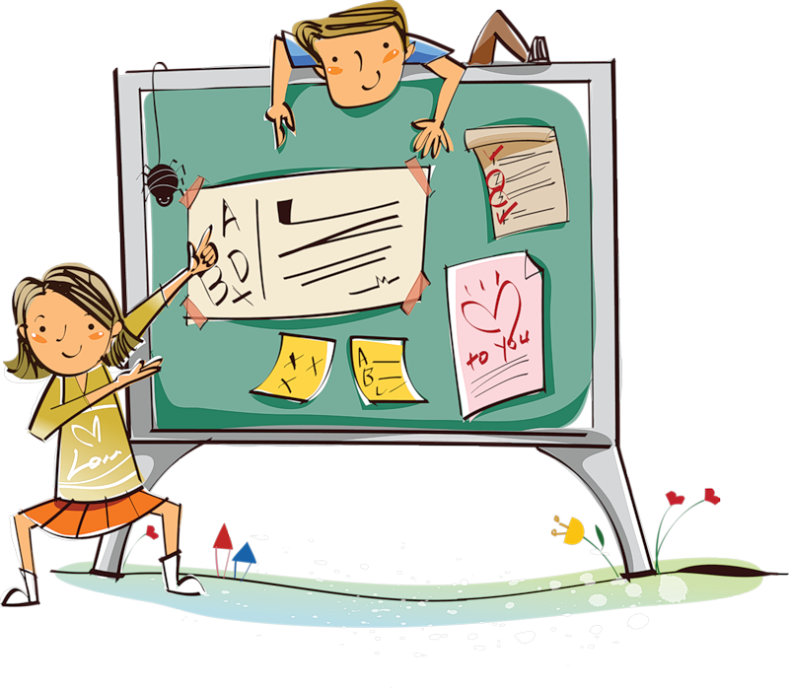
« Кто быстрее»
50 х 2 10 х 8
100 : 25 80 : 16
789 + 11 844 + 56
(34 + 37) х 100 ( 58 - 11) х 100
125 + 75 100 - 90
30 + 20 64 + 136

Slide 10
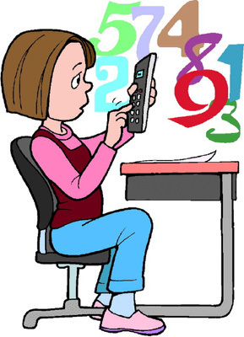
Веселая рыбалка «Конкурс – я»
1. Миша исписал 10 страниц тетради, что составляет 5\6 всей тетради.
Сколько страниц в тетради?
2. Человек прошёл 2\3 дороги. Какова длина всей дороги, если он пошёл 4 км?
3. От дыни массой 2кг 500г отрезали 2\5 дыни. Чему равна масса отрезанного куска?
4.Сколько минут в трети часа; в четверти часа; в половине часа?
5.Объём комнаты равен 60 м³. Высота комнаты 3 метра, а ширина 4 метра.
Найти длину комнаты?
6.Вычислить: а) 4× 15×100 б)25×17×4
7.Упростиь: а) 4а + 90а б) 86у – 16у в) 302а – а.
8.Решить уравнения: а) х+15=35 б) у – 15= 42
9.У Андрея 123 марки, а у Алёши в 3 раза меньше. Сколько всего марок у мальчиков.
10.Выразите в граммах: а) 3кг 900г б) 2кг 70г?

Slide 11
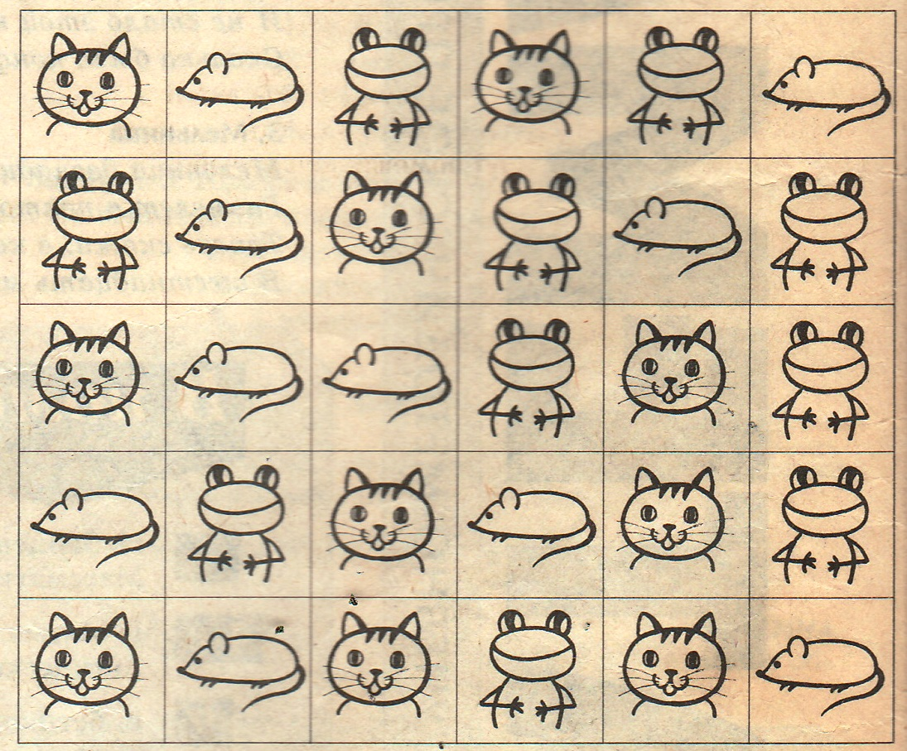
Игра «Попробуй сосчитай».

Slide 12
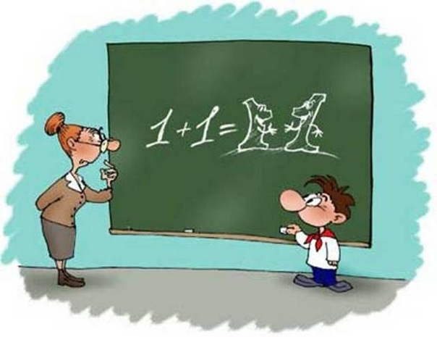
Математический хоккей.
(43 х 19 – 1632 : 2) х (912 : 3 – 304)

Slide 13
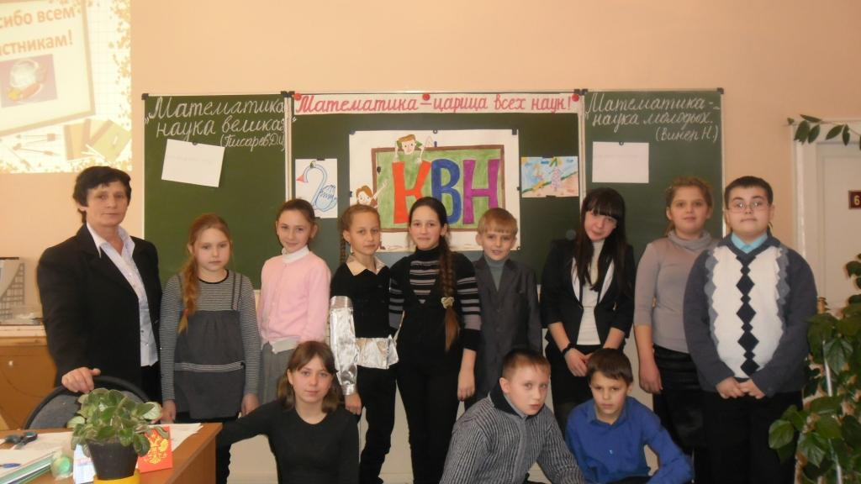
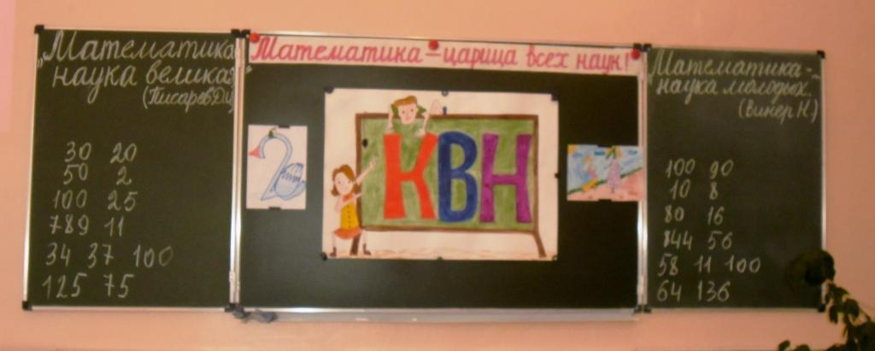
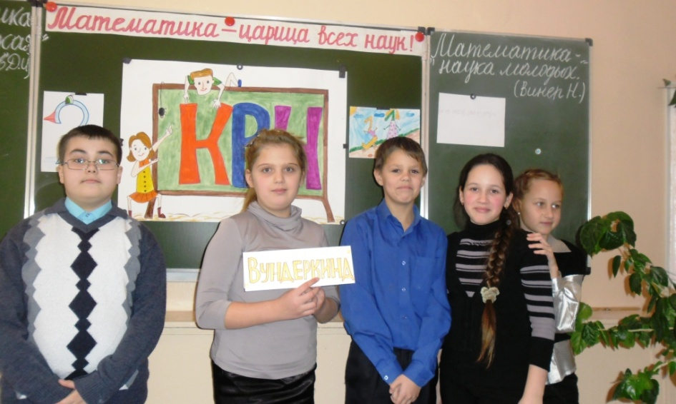
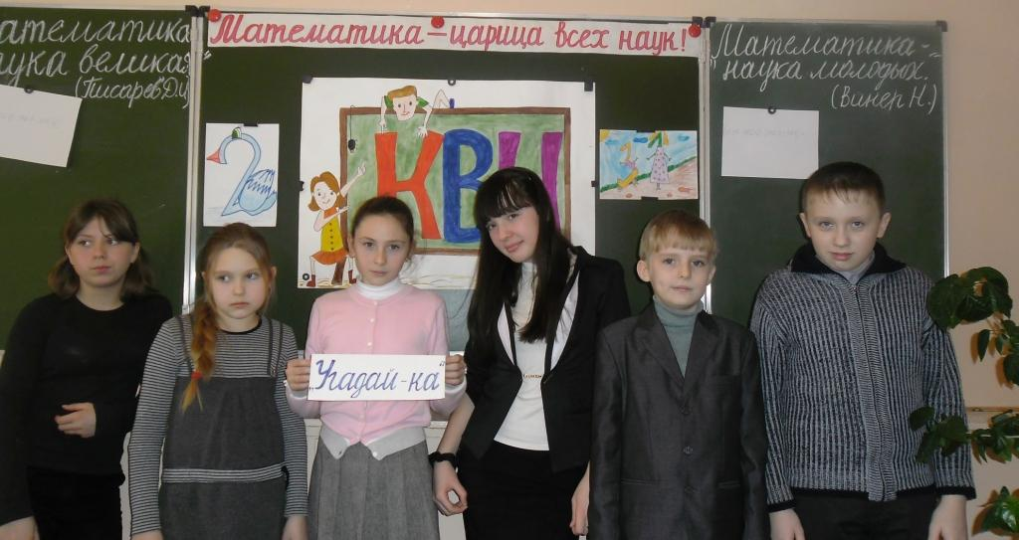
Мы играем в КВН

Slide 14
Спасибо всем участникам!

